Slide 1
Résultats du
Sondage sur
Enterococcus cecorum
Par:
Nathalie Robin, agr, M. Sc.
Coordonnatrice Audits et programmes

Slide 2
Mise en contexte
Depuis 2018, l’Enterococcus cecorum est le problème de santé le plus important chez le poulet
Le nombre de diagnostics d’Enterococcus a triplé dans les laboratoires provinciaux
Cette maladie émergente est récurrente chez les lots subséquents et les causes sont multiples
Importance de brosser un portrait de la situation des 12 derniers mois avec un sondage (prévalence, bonnes pratiques avant et après un lot atteint, etc.)
34% des éleveurs ont répondu au sondage réalisé en septembre, merci!
Un sondage donne des tendances, attention aux interprétations!
Notes:
On en entendait parlé d’EC depuis plusieurs mois (audits, comités, etc.), et une résolution à l’AGA en avril dernier. Sondage réalisé, les 2 1res semaines de septembre, auprès de l’ensemble des éleveurs. Un portrait des pratiques avant et après les des lots atteints, et votre perception, qu’est-ce que vous croyez qui fonctionne contre l’EC?

Slide 3
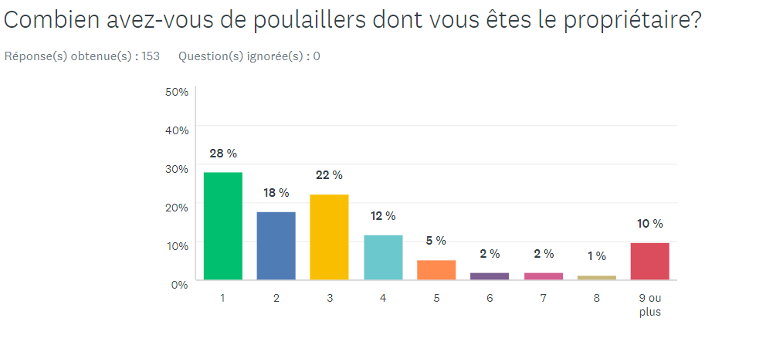
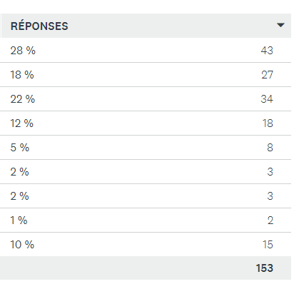
34% ont répondu
80% ont de
1 à 4 poulaillers
46% ont de
1 à 2 poulaillers
Notes:
153 répondants sur 446 (34%)

Slide 4
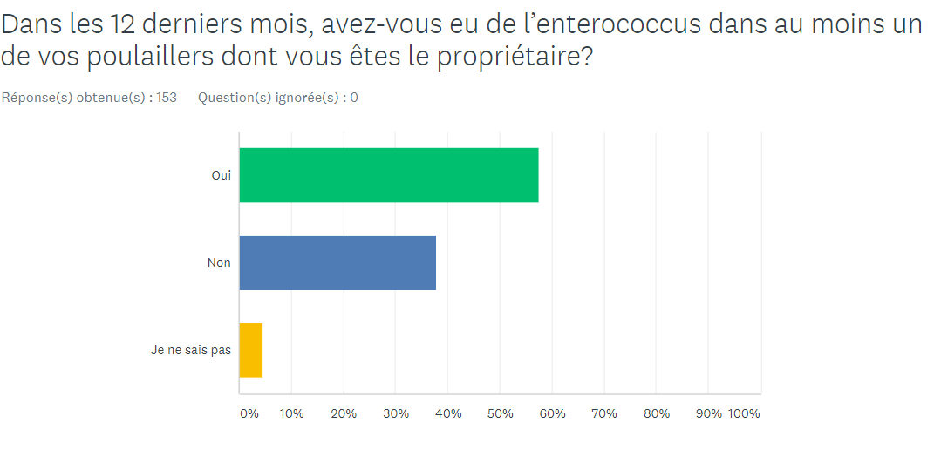
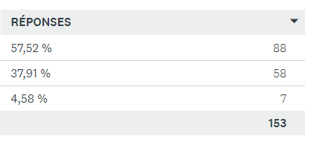
58% des éleveurs ont eu de l’Enterococcus dans au moins un de leurs poulaillers
38%
4%

Slide 5
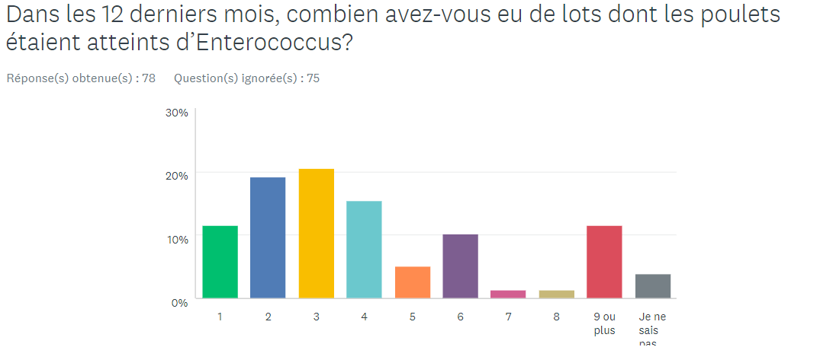
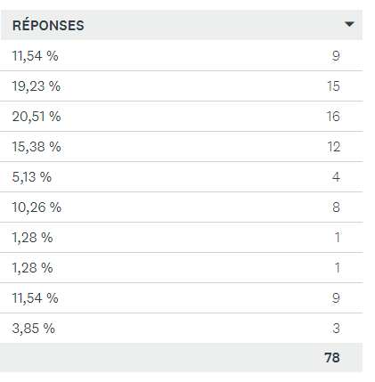
= oui
66% des éleveurs avaient de 1 à 4 lots atteints
Notes:
10 ont abandonné le sondage

Slide 6
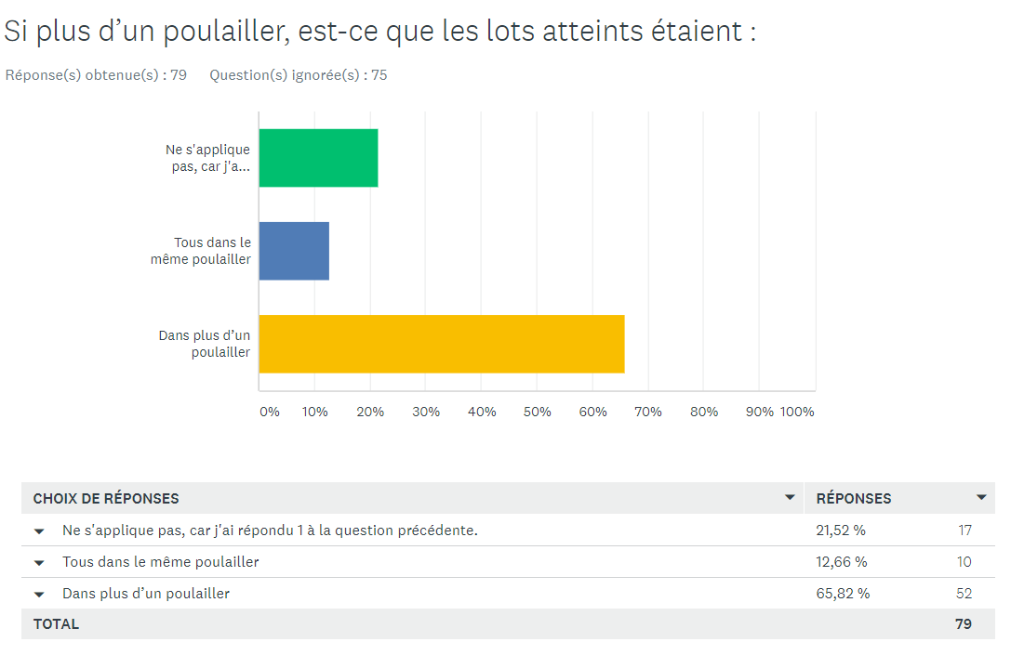
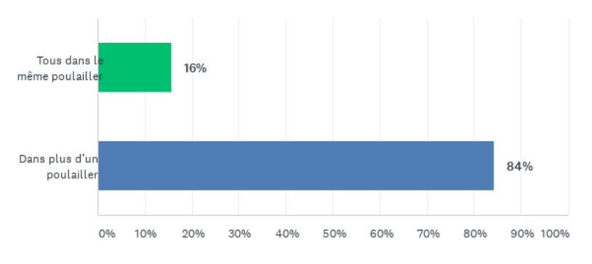
84% des éleveurs avaient des lots atteints dans plus d’un poulailler
___
84%

Slide 7
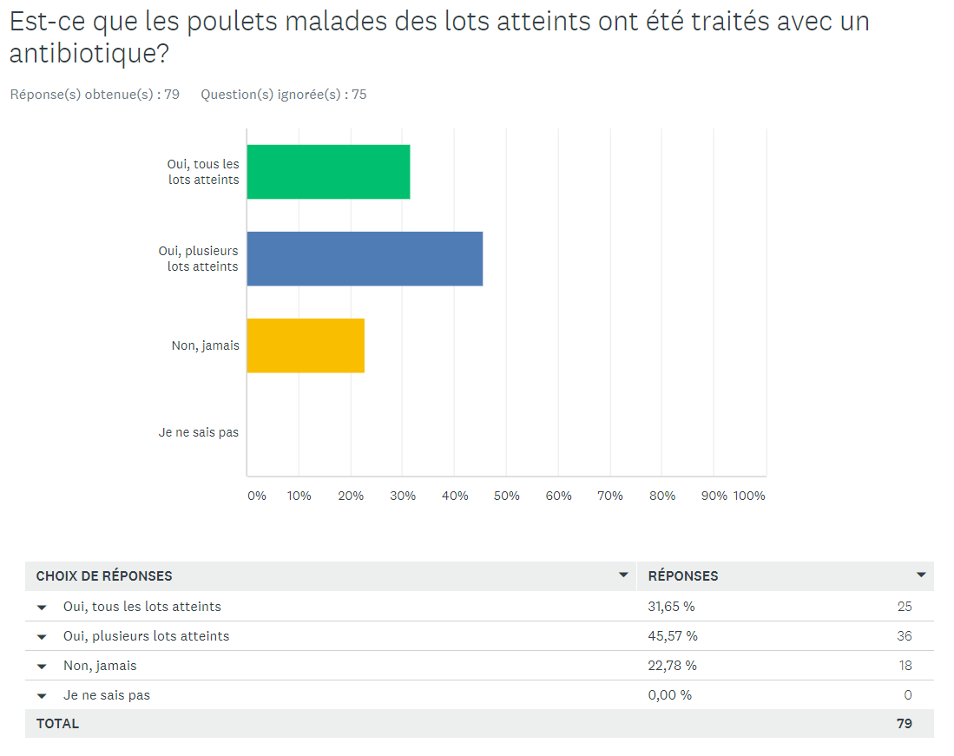
chez 77% des éleveurs, les poulets malades ont été traités avec un antibiotique
23%
Les 2 voies d’administration, eau et moulée, ont été utilisées
77% = oui

Slide 8
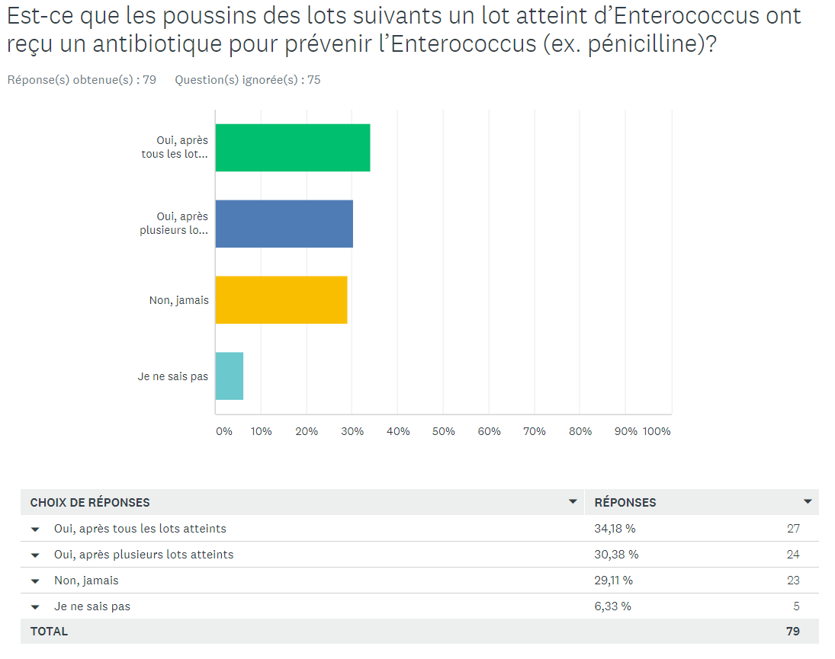
chez 65% des éleveurs, les poussins ont reçu un antibiotique pour prévenir l’Enterococcus
Cependant, on ne sait pas si c’est récurrent sur plusieurs lots de poussins suivant un lot atteint…
65% = oui

Slide 9
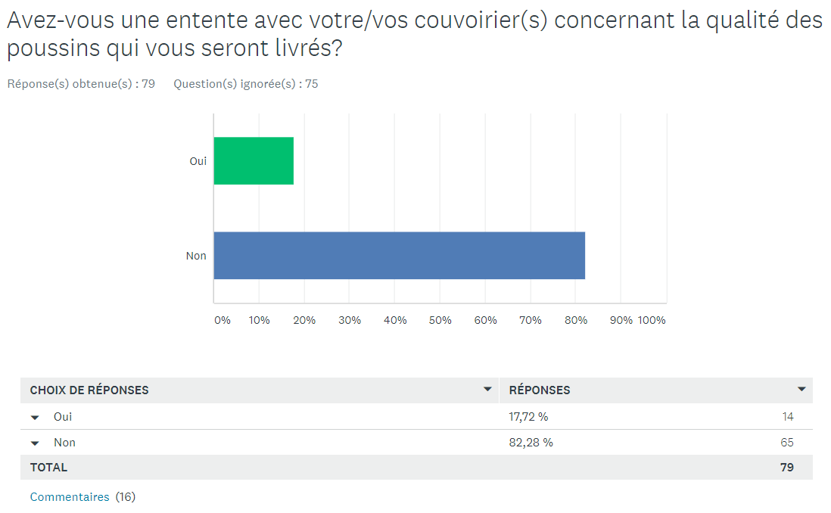
Autre(s), précisez:
Crédit si > 2% mortalité à 10 jrs
Visite technicien à chaque départ
18 % des éleveurs ont une entente concernant la qualité des poussins
Chez les éleveurs SANS lot atteint d’Enterococcus, 23 % ont une entente

Slide 10
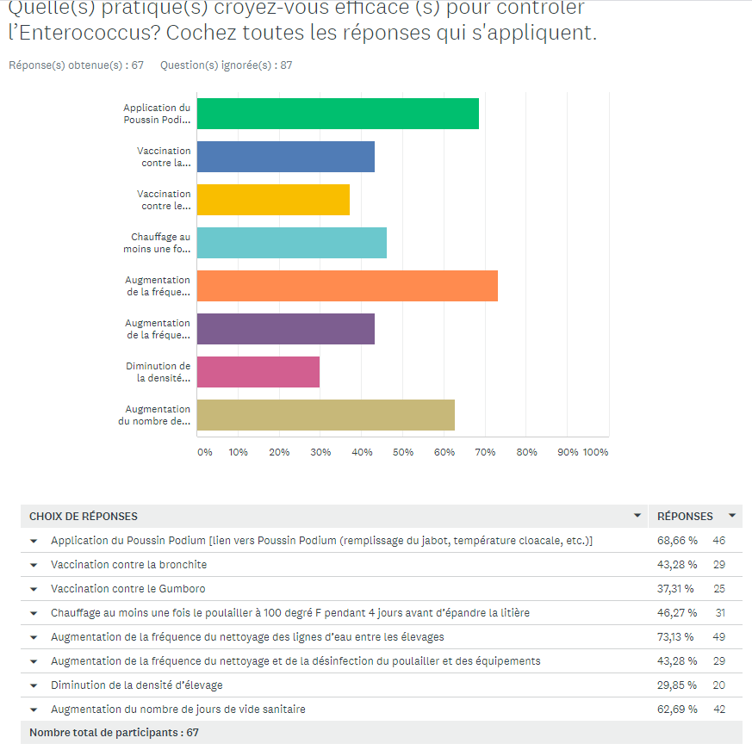
Application du Poussin Podium
69%
et 69% l’ont appliqué après le/les lot(s) atteint(s)
Vaccin bronchite
43%
74% l’ont appliqué
Autre(s), précisez:
Probiotiques
Huiles essentielles
Produit sur la litière
Tournées plus fréquentes
Vaccin Gumboro
37%
48% l’ont appliqué
Chauffage au moins 1 fois à 100F pour 4 jrs
46%
36% l’ont appliqué
Augmentation de la fréquence de nettoyage des lignes d’eau entre les élevages
73%
60% l’ont augmenté
Augmentation de la fréquence de nettoyage/désinfection du poulailler et équipements
43%
38% l’ont augmenté
Diminution de la densité d’élevage
30%
Mais 9% l’ont diminué
Augmentation du nombre de jours de vide sanitaire
63%
Mais 25% l’ont augmenté
Notes:
Diminution de la densité: disponibilité des poulaillers, moins payant?

Slide 11
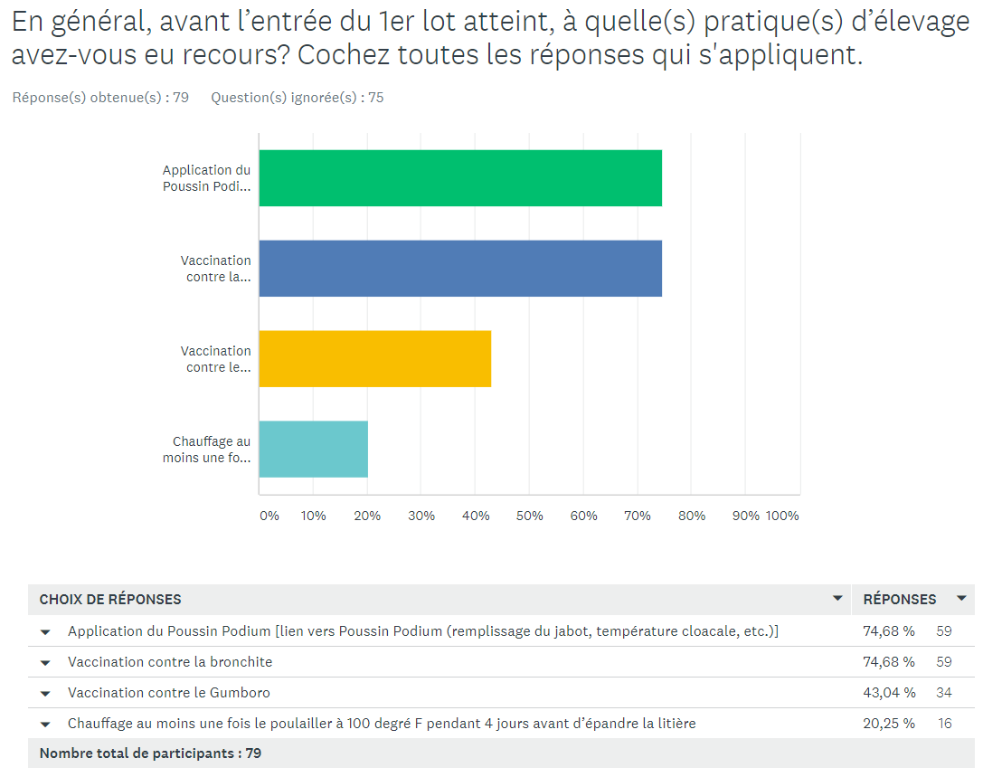
75% Challenge déjà présent?
Versus 48% des éleveurs SANS lot atteint vaccinent presqu’à chaque lot contre la bronchite.
% vaccination semblable pour le Gumboro, avant et sans lot atteint

Slide 12
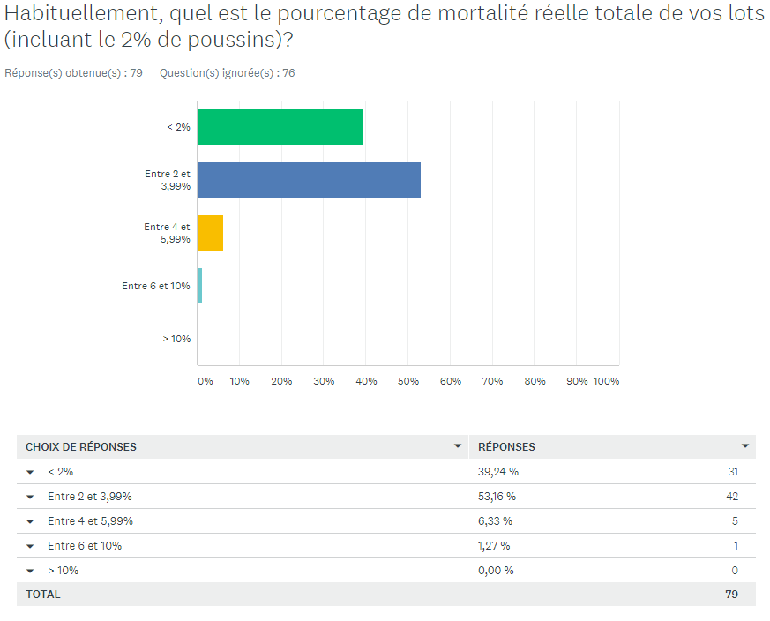
39%
Versus 41% sans EC
53%
Versus 50% sans EC
6%
Environ le même % de mortalité pour l’ensemble des répondants.

Slide 13
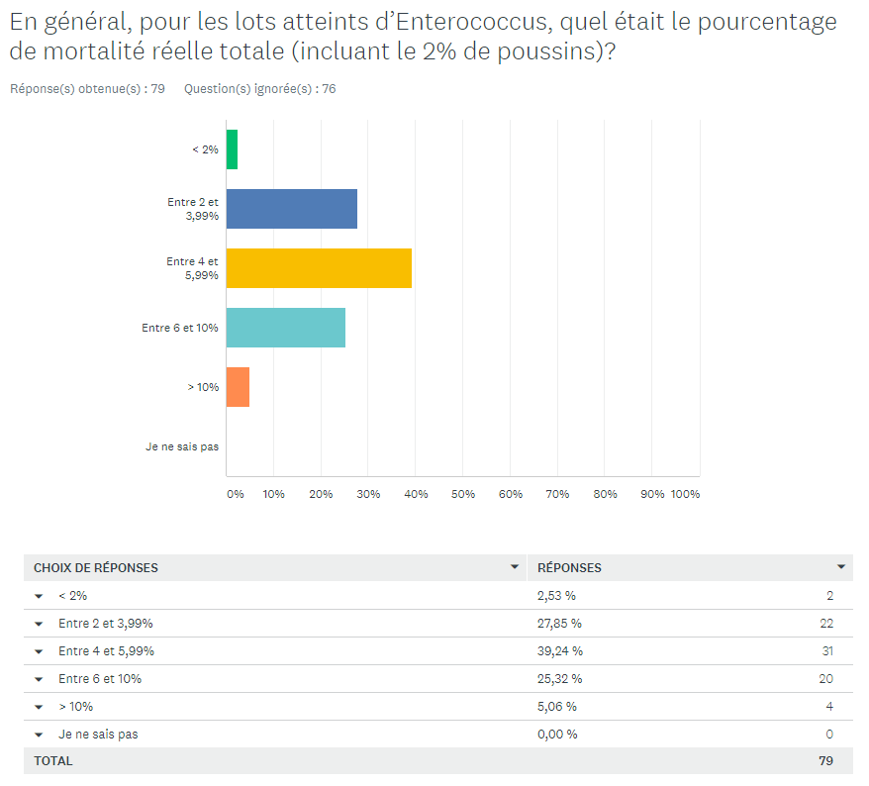
3%
Versus 39% avant lot(s) atteint(s)
28%
Versus 53% avant lot(s) atteint(s)
39%
Versus 6% avant lot(s) atteint(s)
25%
Versus 1% avant lot(s) atteint(s)
Possible impact de l’Enterococcus sur la mortalité réelle totale.

Slide 14
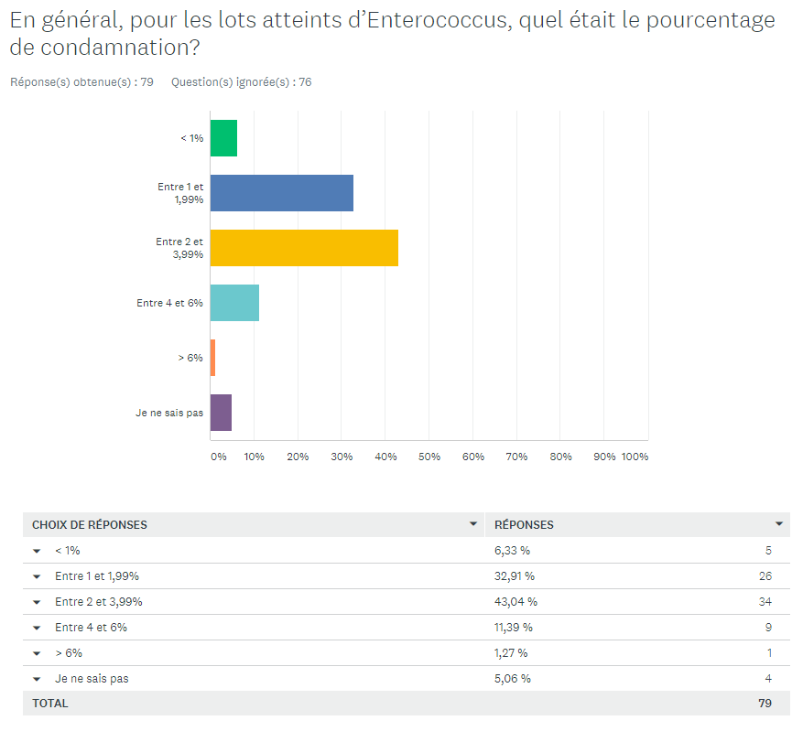
6%
Versus 24% avant lot(s) atteint(s)
33%
Versus 67% avant lot(s) atteint(s)
43%
Versus 8% avant lot(s) atteint(s)
11%
Versus 1% avant lot(s) atteint(s)
1%
Versus 0% avant lot(s) atteint(s)
Possible impact de l’Enterococcus sur la condamnation.

Slide 15
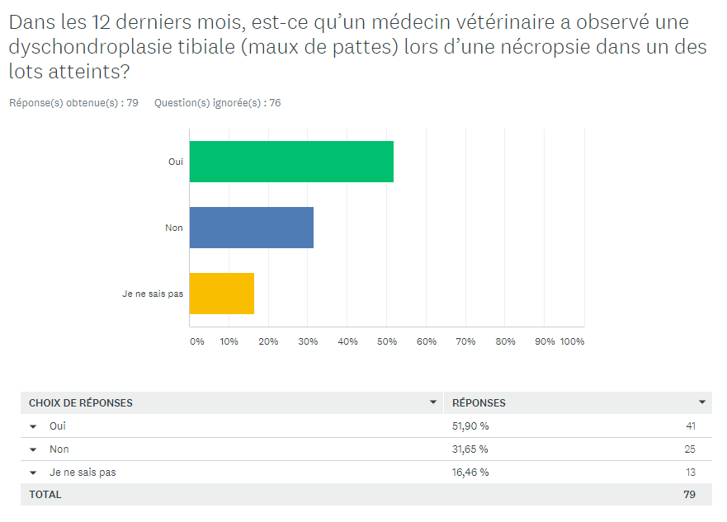
52%
Versus 13% versus sans EC
32%
Versus 80% versus sans EC
16%
Versus 8% versus sans EC
Possible impact de l’Enterococcus sur la dyschondroplasie tibiale.

Slide 16
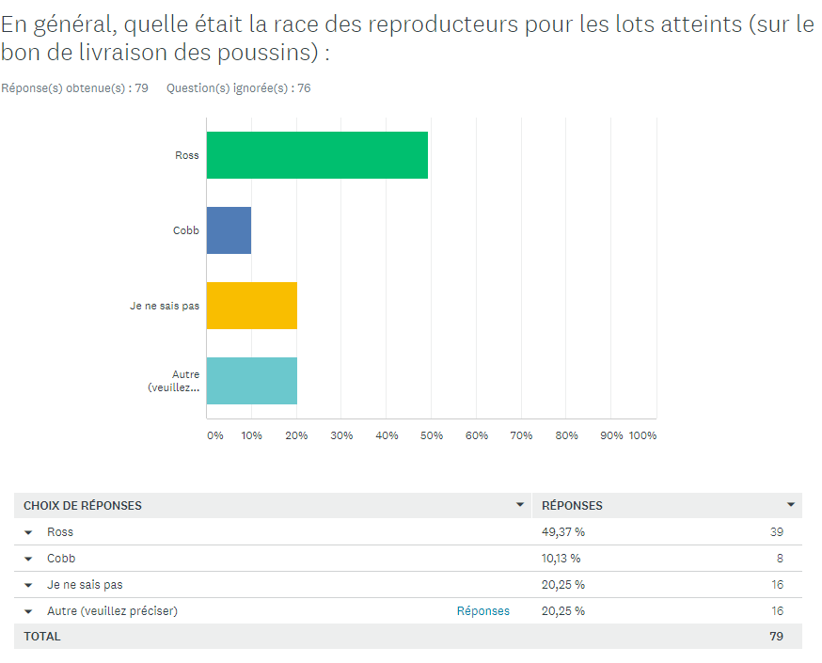
Environ 82% Ross et 18% de Cobb au Québec
Source: Rapport annuel de POIQ 2020.
Dans les 12 derniers mois, le sondage dit aussi que:
- Environ 54% du total des répondants mentionnent que leurs poulets sont en avance sur le poids prévu à l’abattage (GMQ élevé).
- 58% des poulets étaient sexés, ce qui correspond environ aux données des EVQ (62%).

Slide 17
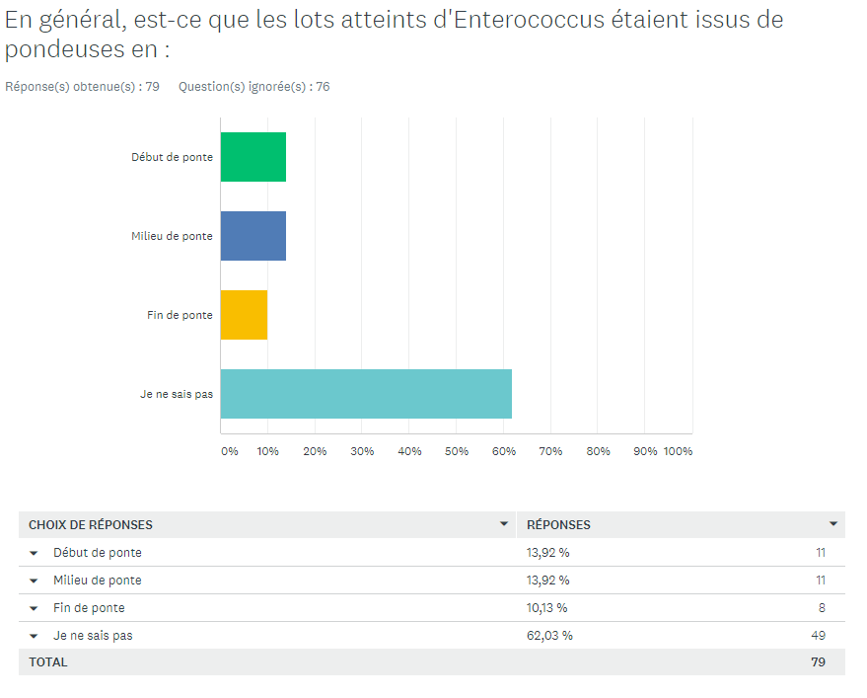
62% des éleveurs n’ont probablement pas remarqué l’âge des pondeuses, spécifiquement pour les lots atteints (début, milieu ou fin de ponte).
Notes:
Les éleveurs savent en général l’âge des pondeuses, ce qui aide au placement des poussins sur les étages. Ici, les éleveurs n’ont probablement pas remarqué l’âge des pondeuses, spécifiquement pour les lots atteints.

Slide 18
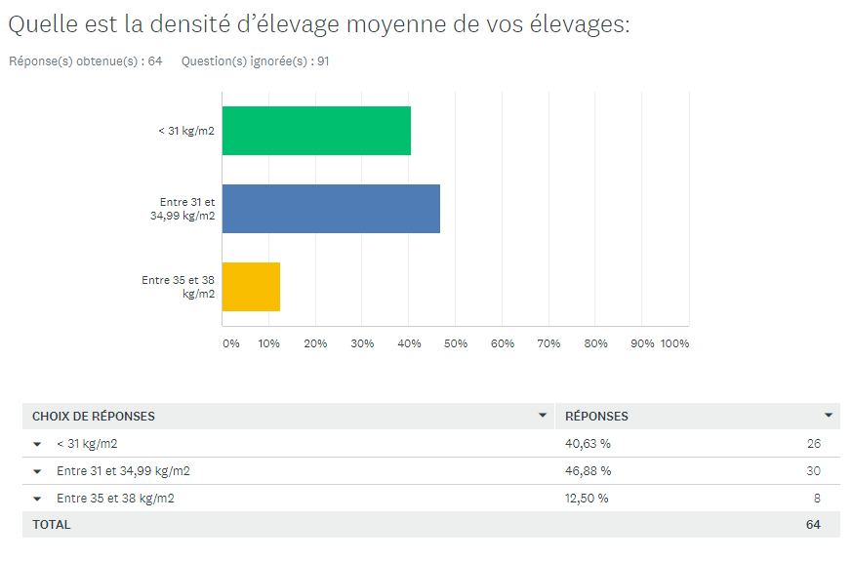
Éleveurs sans lot atteint
41%
41%
------------------------------------------------------------------------------------------------------------------------------------------
47%
47%
12%
59% des éleveurs ont une densité >31 kg/m²
12%
Notes:
59% >31 kg/m2
Question posée aux éleveurs sans lot atteint, la question n’a pas été posée aux éleveurs avec lots atteints car on a plutôt demandé s’ils avaient diminué leur densité d’élevage pour alléger le sondage…

Slide 19
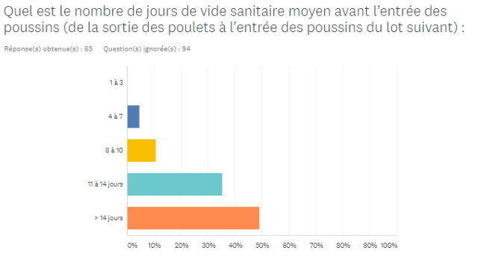
Éleveurs sans lot atteint
0%
5%
11%
35%
Selon le sondage, 84% des éleveurs ont un vide sanitaire de 11 jours et plus.
49%

Slide 20
Conclusion
34% de répondants, bravo! Mais, avec un sondage, attention aux interprétations.
Possible impact d’Enterococcus (EC) sur la mortalité totale, sur les condamnations et sur un diagnostic de dyschondroplasie tibiale (maux de pattes).
Challenge de bronchite déjà présent? 75% de lots étaient vaccinés avant d’être atteints d’EC, versus 48% vaccinés bronchite dans le groupe sans EC.

Slide 21
Conclusion (suite)
Ce sondage nous donne la perception des éleveurs concernant les bonnes pratiques d’élevage qui ont semblé fonctionner sur leurs fermes.
Cependant, ça ne nous permet pas de savoir quelles sont les bonnes pratiques d’élevage qui ont eu un impact certain sur EC. De plus, on en connaît encore peu sur cette maladie, et les causes semblent multifactorielles, delà l’importance de travailler en filière.
Bref, on constate qu’il y a un besoin de recherche fondamentale et de recherche appliquée sur Enterococcus cecorum à la ferme.

Slide 22
MERCI!

Slide 23
Questions?

